Slide 1

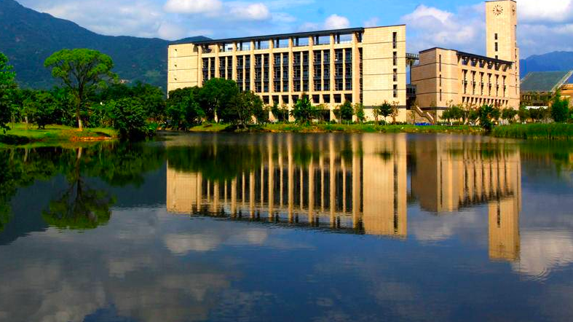
基于Metal的游戏引擎
答辩人：张思槐
指导老师：王一蕾老师

Slide 2
目录
CONTENTS
1
2
3
4
5
选题背景
所用的平台与技术
主要工作
难点和创新
结论

Slide 3
选题背景
随着互联网行业的飞速发展，游戏已渐渐成为了人们生活中的一部分。高性能地渲染出三维场景成为了每个游戏引擎的关键。
渲染过程中会有大量的线程调度、对象创建等操作导致CPU的开销过高。OpenGL等API没有提供资源管理相关的API，无法细粒度的管理内存资源。
使用Metal能够很好的减少CPU和GPU之间的空闲时间，使用其提供的资源管理相关接口来合理的使用内存。

Slide 4
所用的平台和技术
平台：macOS
语言：Swift, Metal Shaders Language
框架：AppKit, MetalKit, Model I/O，MPS
IDE：Xcode

Slide 5
主要工作
系统的功能实现
模型加载
光照的模拟
天空盒
地形生成
三种不同的渲染方式：正向渲染、延迟渲染、光线追踪
图形用户界面

Slide 6
主要工作
模型加载功能
本系统使用Model I/O框架对.obj文件中的内容进行解析，解析得到该文件中所有顶点与纹理信息，将这些信息进行加载到内存中，用于后续的渲染操作。
Model
Vertices
Textures
Colors
Material
.obj文件
Model I/O

Slide 7
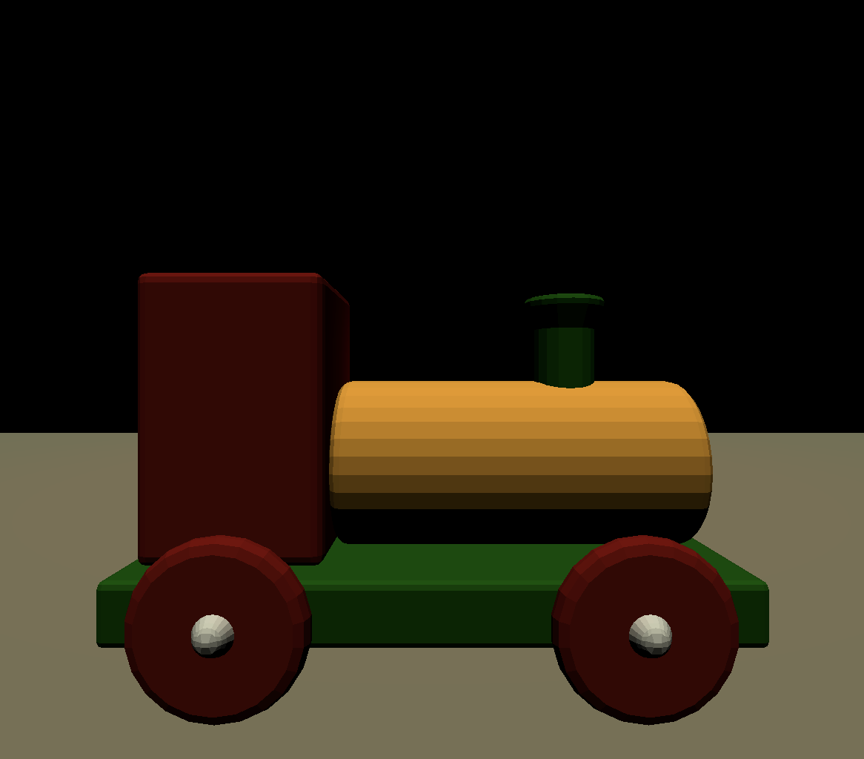

主要工作
光照模拟
本系统一共提供了4种光源类型，分别是：直射光、点光源、聚光灯光和环境光。
（1）直射光。直射光发出的所有光线沿着一个方向射出，不会因为距离而衰减。

Slide 8
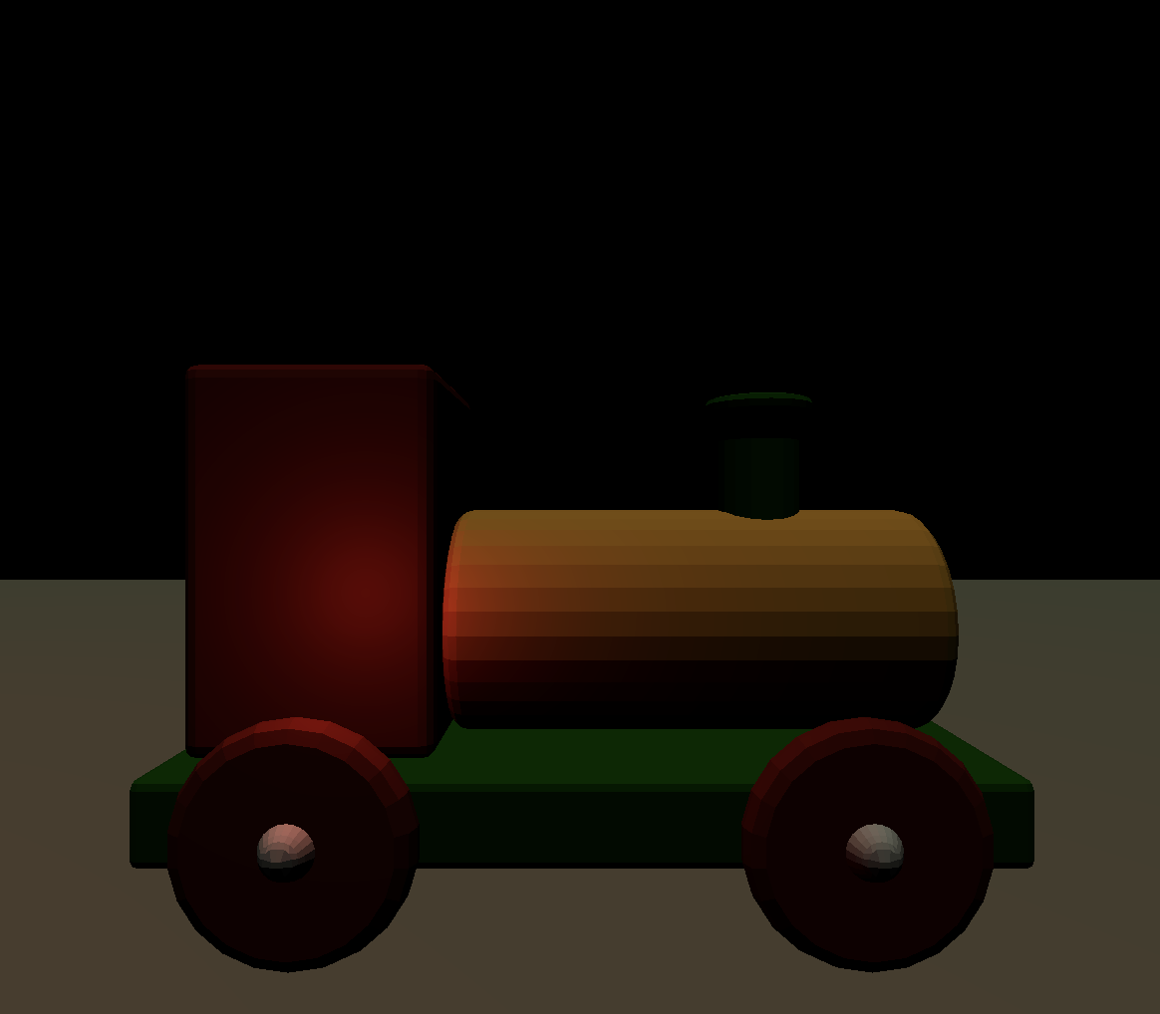

主要工作
光照模拟
本系统一共提供了4种光源类型，分别是：直射光、点光源、聚光灯光和环境光。
（2）点光源。光线以光源为中心，朝着四面八方发射出光线，并且光照强度会根据物体与光源中心的距离而衰减。

Slide 9
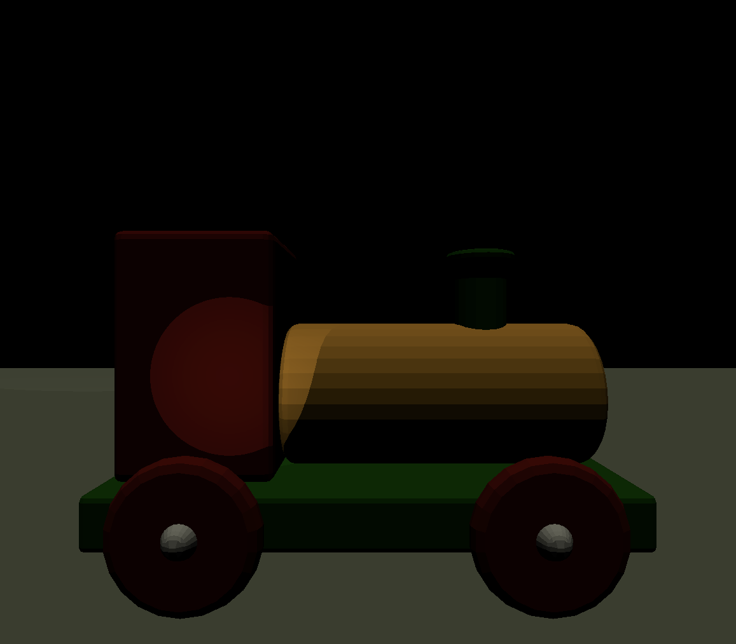
主要工作
光照模拟
本系统一共提供了4种光源类型，分别是：直射光、点光源、聚光灯光和环境光。
（3）聚光灯光。光线在一个限定的角度范围内从光源的位置发出。

Slide 10

主要工作
光照模拟
本系统一共提供了4种光源类型，分别是：直射光、点光源、聚光灯光和环境光。
（4）环境光。在现实世界中，光线在各种物体的平面之间发生反射。使用环境光来模拟场景中获得均匀的照明效果。

Slide 11
主要工作
光照模拟
本系统使用 Phong 反射模型进行光照颜色的计算，该模型不但计算效率高，并且和物理事实足够接近。
Phong 反射模型，由漫反射颜色、镜面反射颜色和环境光颜色三部分相加计算得到最终的颜色。
漫反射颜色
镜面反射颜色
环境光颜色
最终颜色
+
+
=

Slide 12
主要工作
漫反射颜色计算
漫反射颜色为：光照强度 * 光的颜色 * 物体颜色。
如左图所示，漫反射颜色的强度与光线和片面的位置有关。本系统通过计算平面法向量与光线夹角的余弦值，使用该值作为光照强度。
右图为漫反射颜色的渲染效果。
n
l
n
l

Slide 13
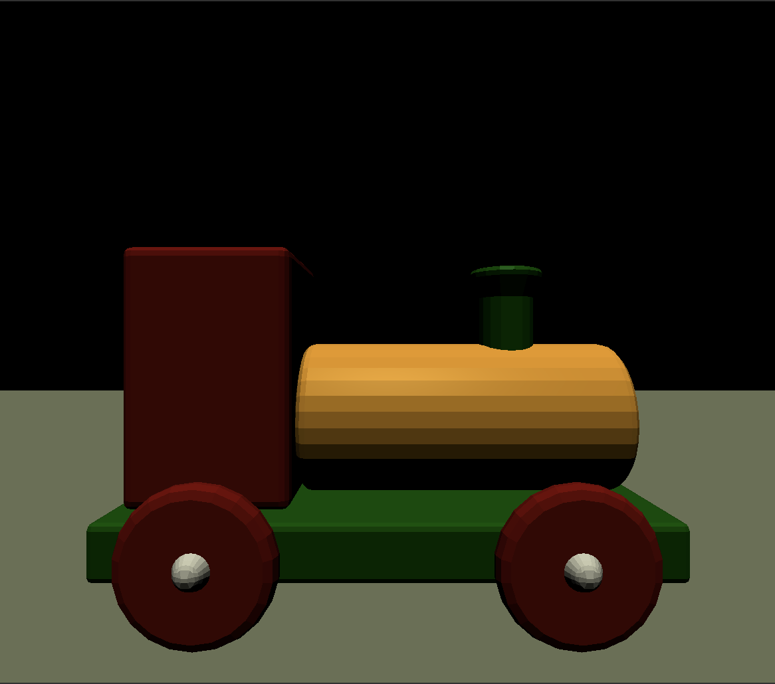
主要工作
镜面反射颜色计算
镜面反射颜色为：光照强度 * 反射光颜色。
如左图所示，镜面反射颜色的强度取决于观察者的位置。本系统通过计算反射光与观察者的方向向量夹角的余弦值，作为反射光照强度。
右为加入镜面反射之后的渲染效果。
l
n

Slide 14
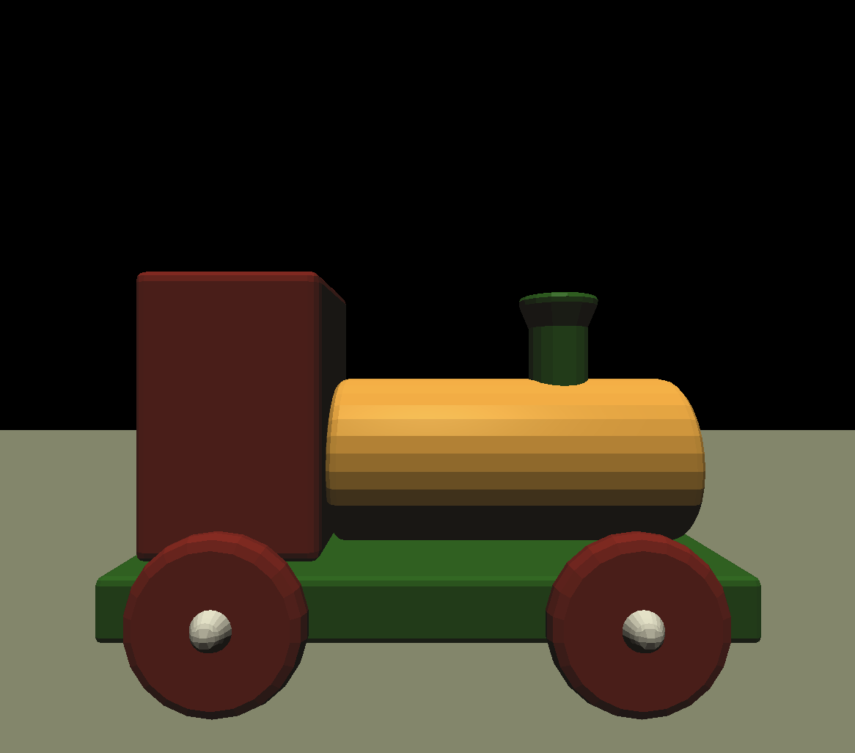
主要工作
环境光颜色的计算
环境光颜色用于模拟环境中光反射产生的光照效果。场景产生环境光颜色只需将系统中设定的环境光光源颜色与强度进行相乘即可。
左图为环境光颜色渲染的效果，将环境光颜色加入到场景中，得到如右图的效果。

Slide 15
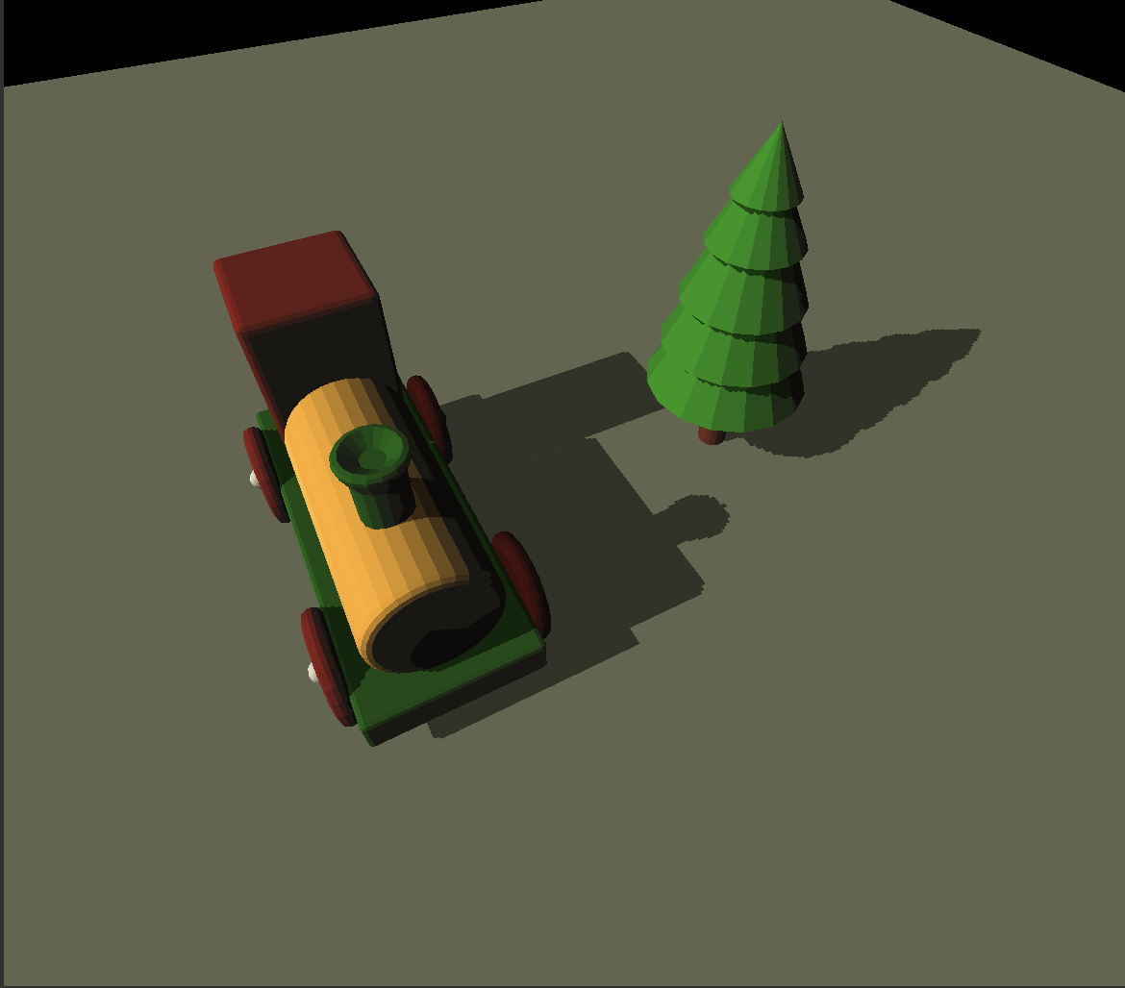
主要工作
阴影
场景中阴影能够更容易的区分出物体之间的位置关系，使场景的渲染效果更真实。
本系统使用的是阴影映射的方法实现阴影的效果：以光源的视角进行渲染，不可见的部分处在阴影之中，如左图所示，灰色部分为阴影。将阴影映射得到的结果用于渲染，得到右图的效果。

Slide 16
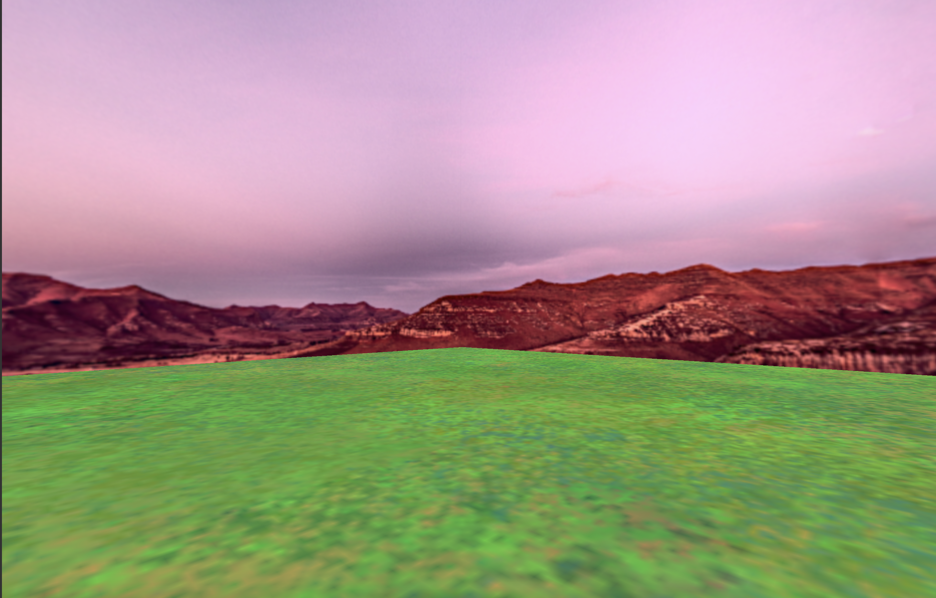
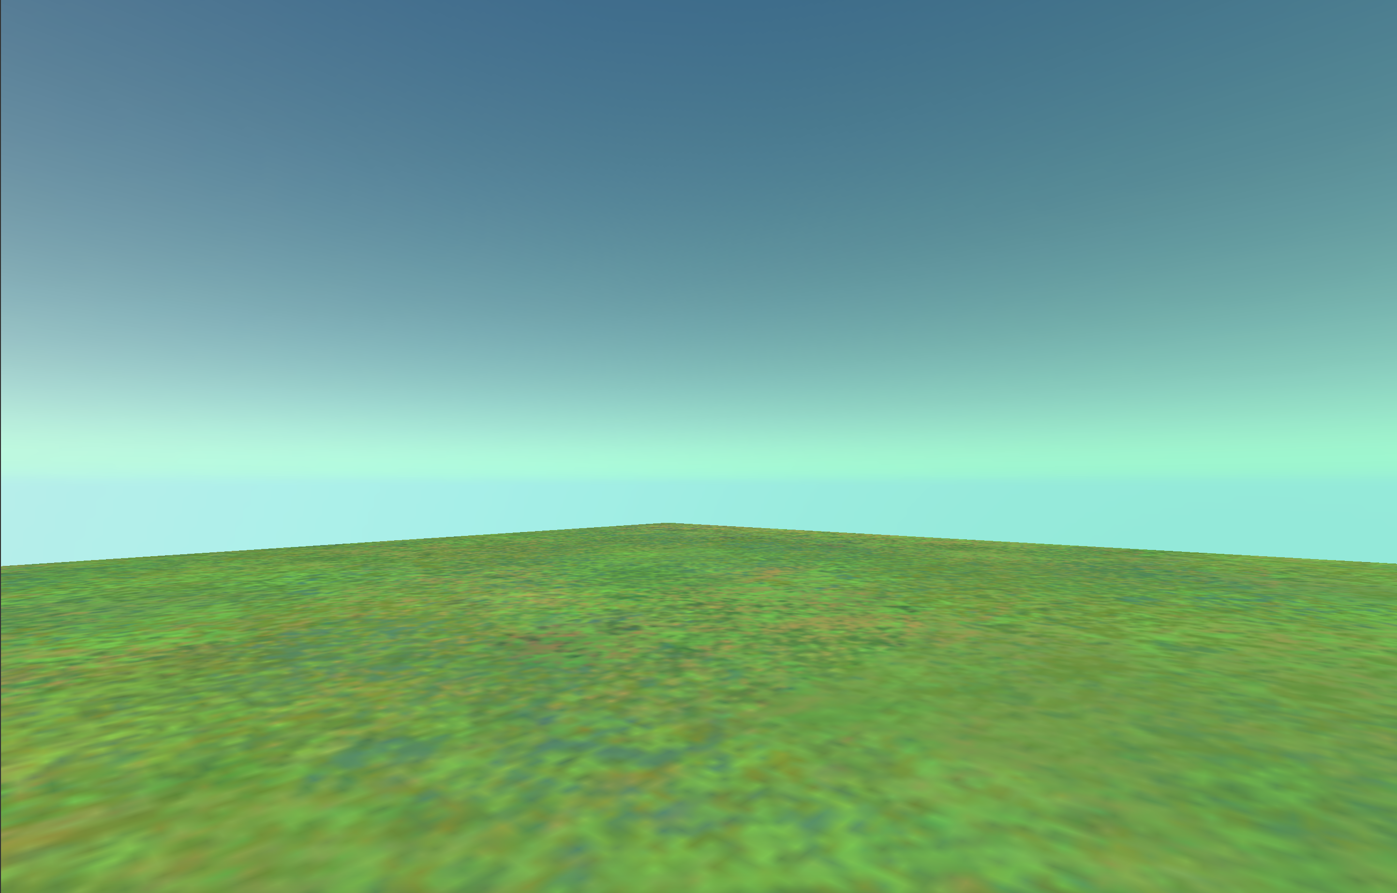
主要工作
天空盒
天空盒能够用于增强场景的效果，使得场景看起来更加的宏大。
本系统可以通过加载立方体贴图作为天空盒，如左图所示。也可以通过自定义参数生成天空盒，如图右所示。

Slide 17
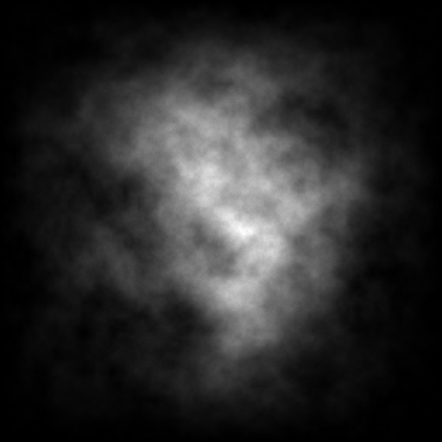
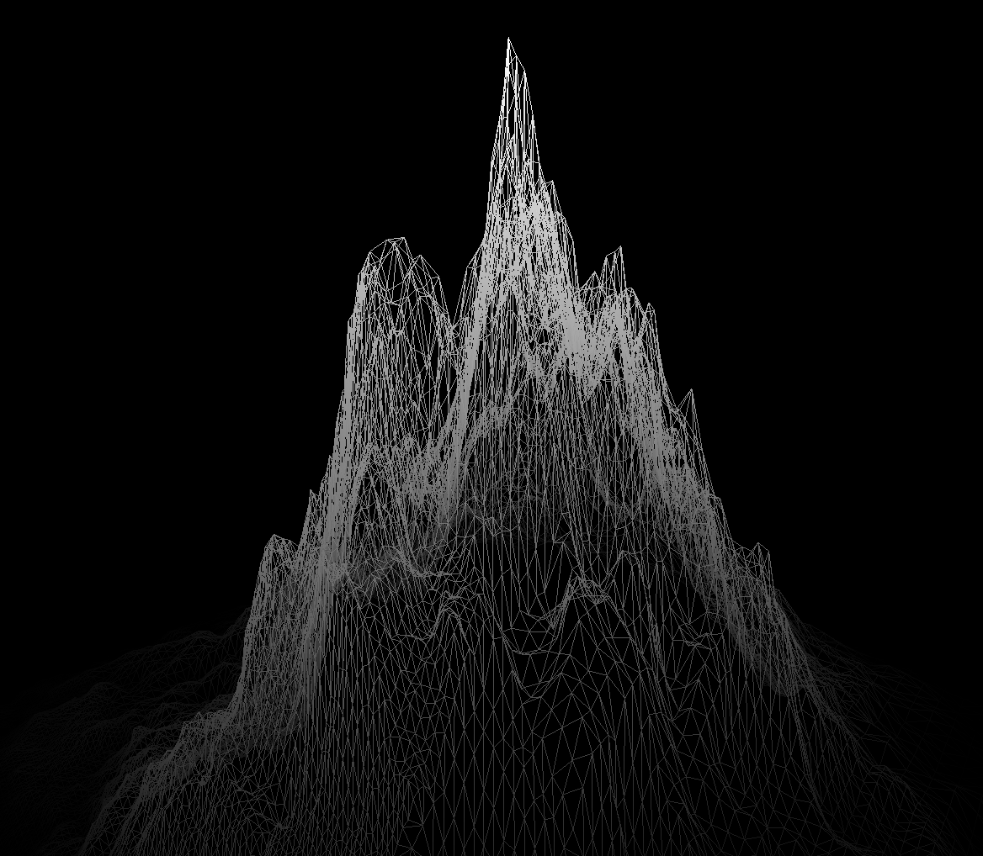
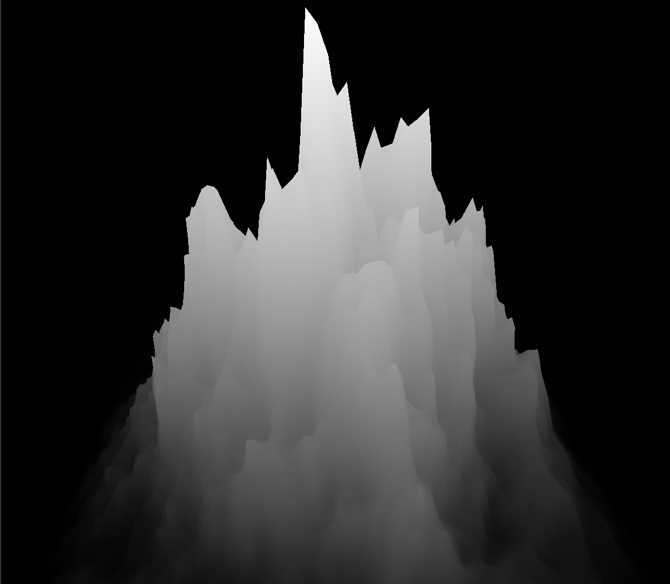
主要工作
地形生成
本系统使用细分曲面技术，使用高度贴图生成地形。
地形生成步骤如下所示：

Slide 18
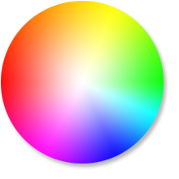
主要工作
正向渲染
正向渲染是一种直接的渲染方式，顶点着色器将顶点的信息进行处理之后送到片元着色器，片元着色器根据顶点信息和光源信息逐片元计算出片元的颜色。
正向渲染的步骤如下图所示。
光源信息
颜色
顶点信息
顶点着色器
片元着色器

Slide 19
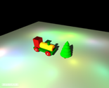
主要工作
延迟渲染
延迟渲染就是用于多光照场景的渲染。延迟渲染分为两步进行，首先将场景中的顶点信息存储到纹理当中，之后再统一处理光源。
Gbuffer
顶点着色器
顶点信息
片元着色器
步骤一：
位置
颜色
向量
光源信息
Gbuffer
步骤二：
片元着色器
位置
颜色
向量

Slide 20
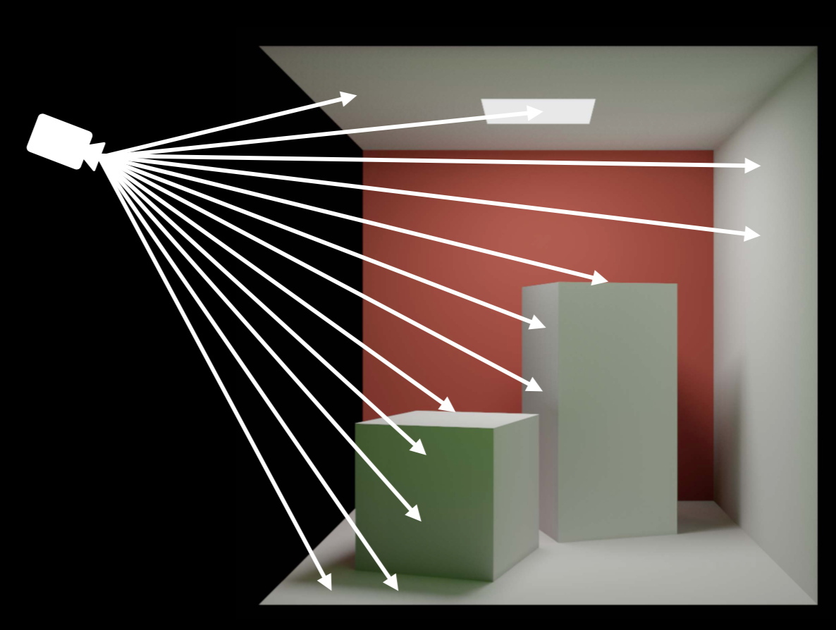
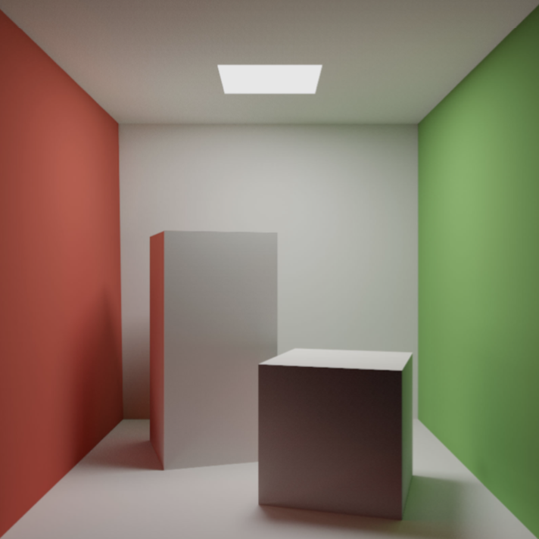
主要工作
光线追踪
光线追踪能更好的模拟的光线的照射，适合渲染静态的场景，光线追踪的思路是从摄像机位置往屏幕上的每一点（像素）发射射线，如左图所示，之后输出右图的图像。

Slide 21
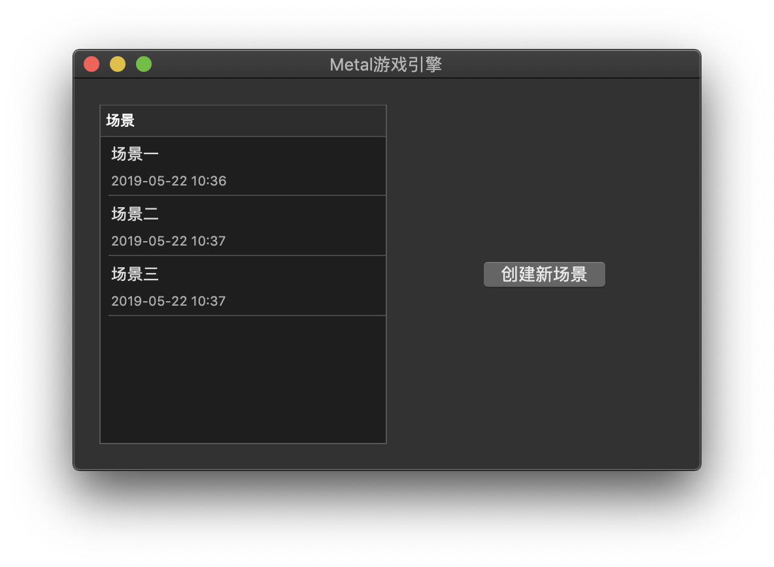
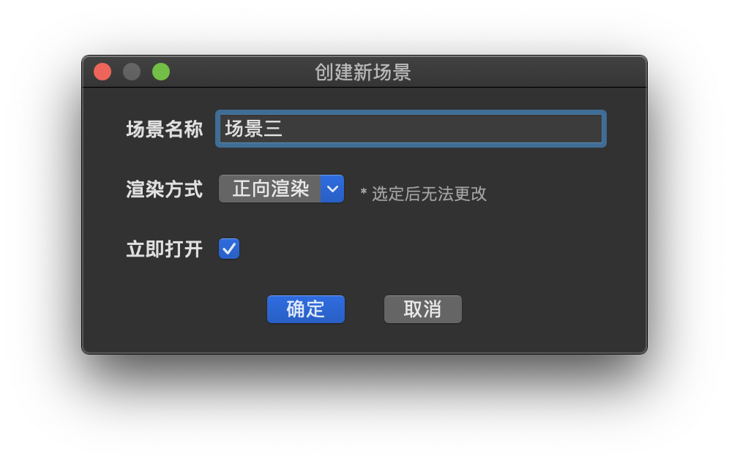
主要工作
图形用户界面
该系统的图形用户界面由创建界面、主界面、添加界面组成。
（1）创建界面。该界面由两部分组成，分别用于管理和创建场景。如图所示。

Slide 22
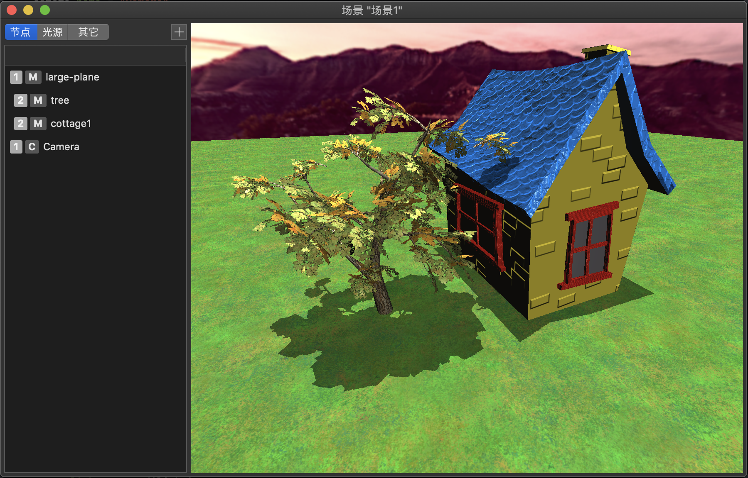
主要工作
图形用户界面
该系统的图形用户界面由创建界面、主界面、添加界面组成。
（2）主界面。主界面将场景中的信息展示在场景的左侧，右侧为场景实时渲染结果。

Slide 23
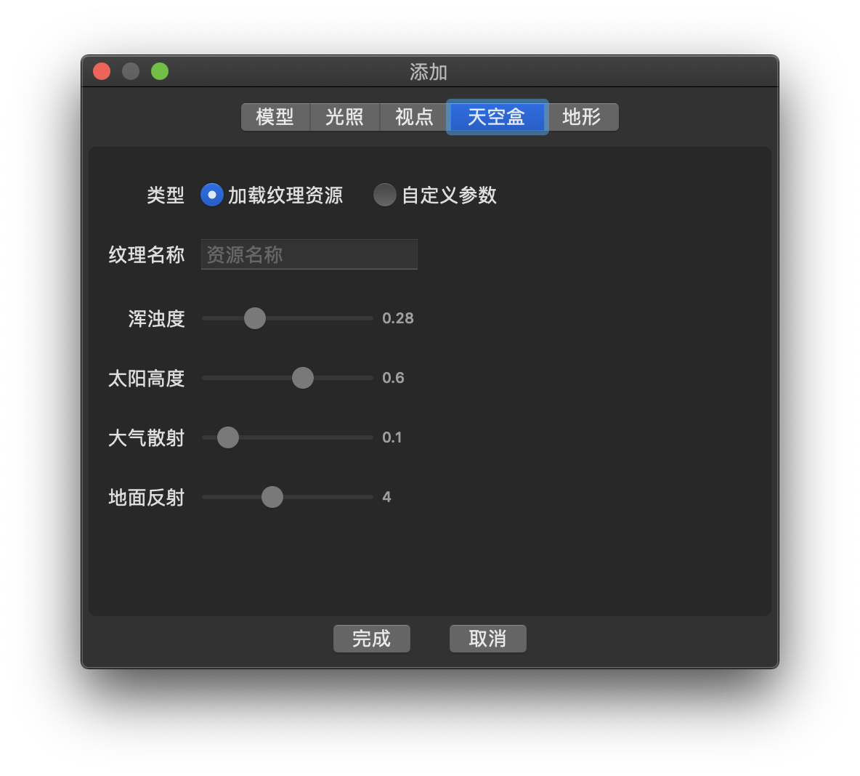
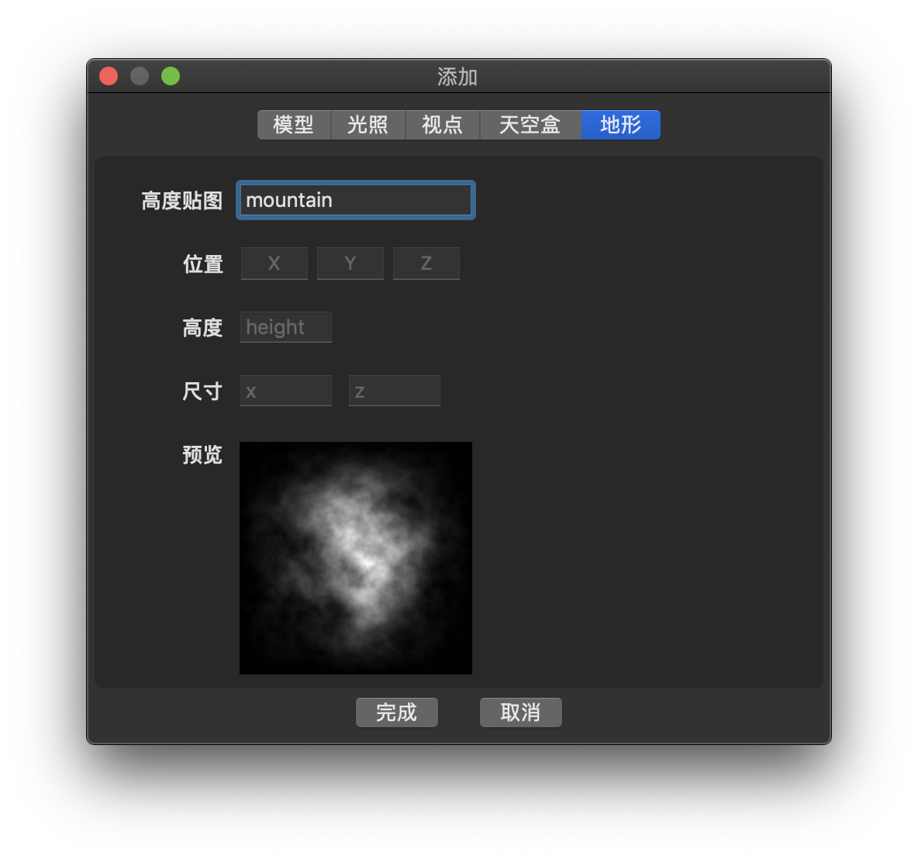
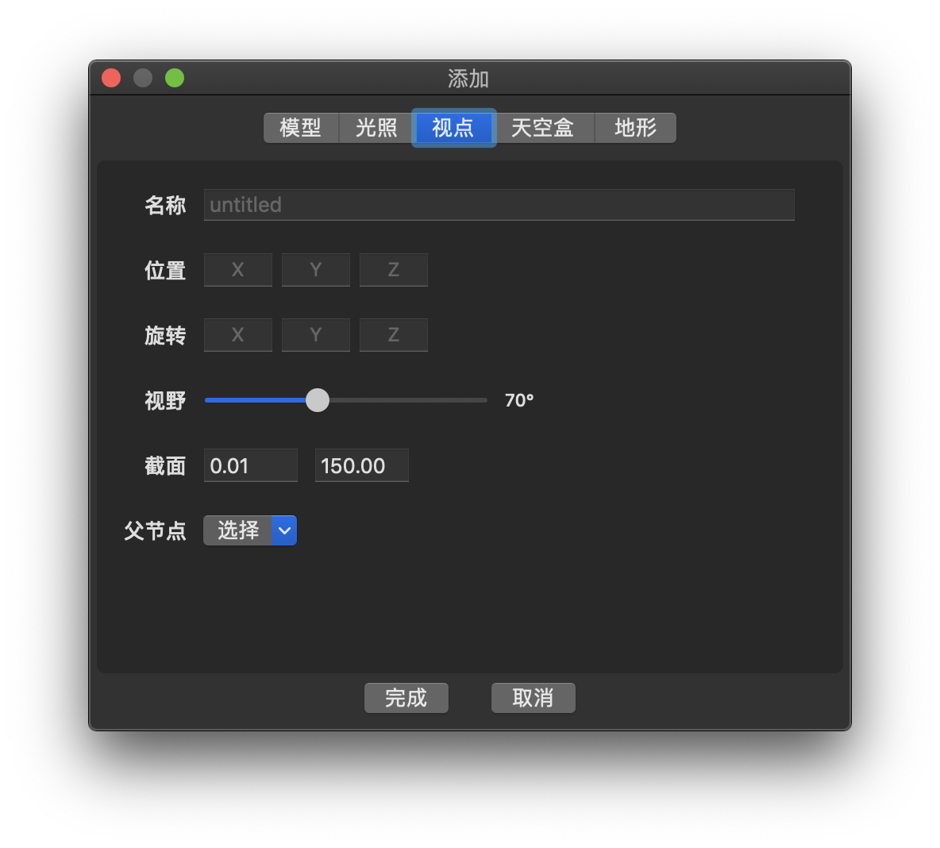
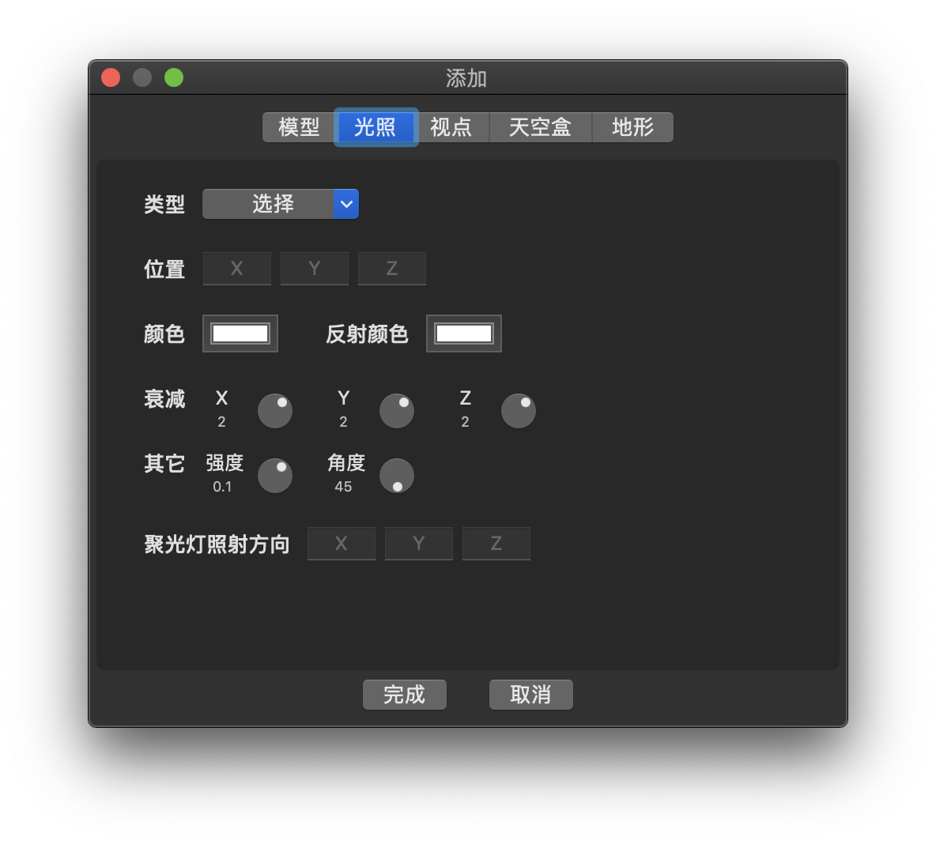
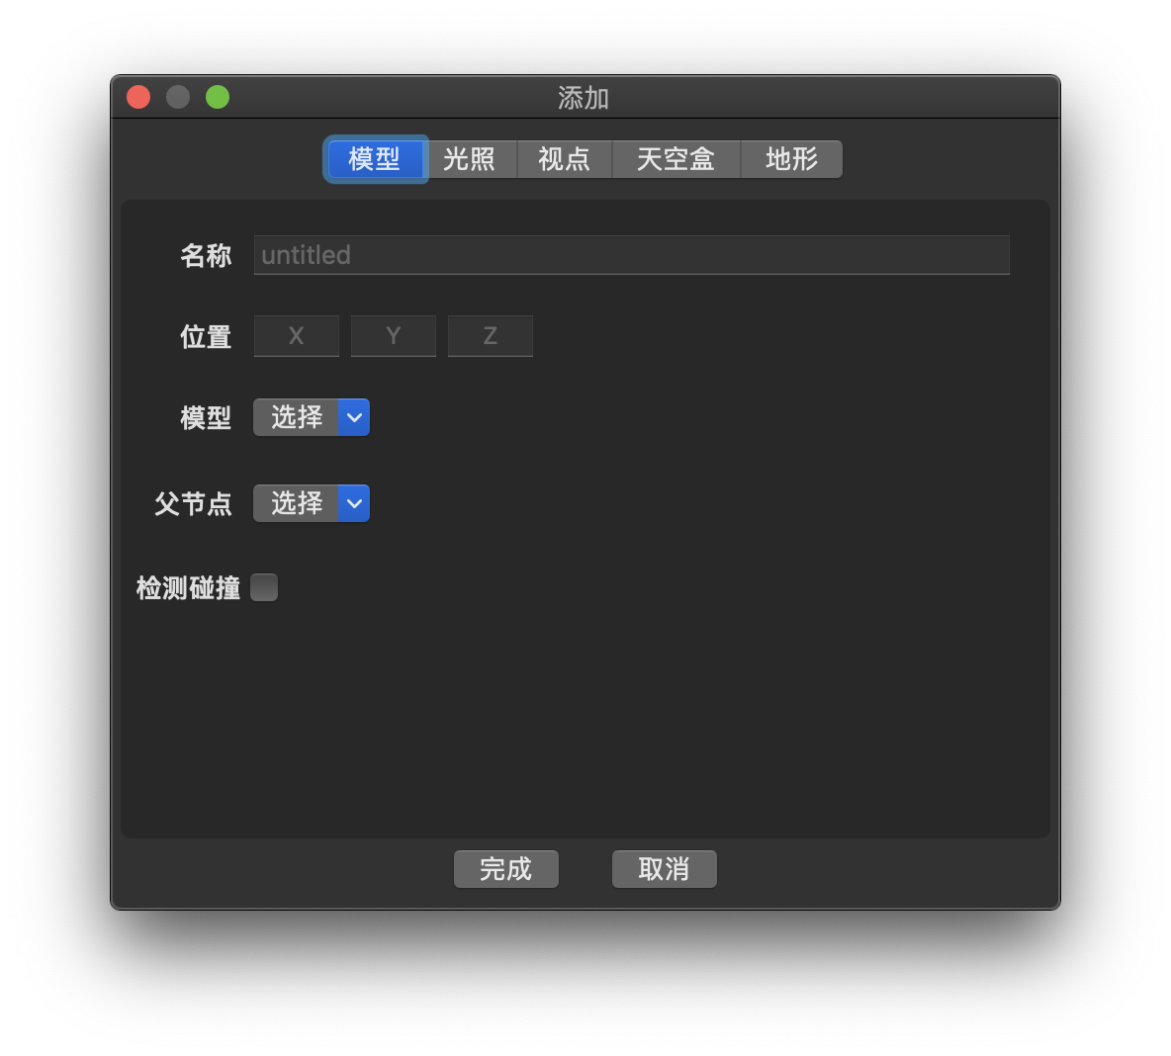
主要工作
（3）添加界面。添加界面根据界面上方的按钮可依次选择添加模型、光照、视点（摄像机）、天空盒和地形。

Slide 24
难点与创新
难点
着色器参数的管理和传递
模型的加载和渲染工作的分离
场景的实时渲染
创新
使用信号量和三重缓存减少内存的频繁读取
统一的资源管理

Slide 25
结论
基于Metal的游戏引擎，使用 Metal Shaders Language 着色器语言和Swift 语言进行开发。
本系统提供了高效的渲染和图形用户界面，利用 Metal 的特性降低了CPU的开销，以及更高效地管理内存。
经过功能测试和性能测试，保证功能的正常运行。验证了本系统的可用性。

Slide 26

THANK YOU
谢谢老师们的指导

